Slide 1

Název školy: Dětský domov, Základní škola praktická, Praktická škola a Školní jídelna, Dlažkovice 1, příspěvková organizace 411 15 Třebívlice
Autor: Mgr. Lenka Rasochová
Název:
VY_32_INOVACE_Rasochová_05_D_Technické vynálezy
Téma: Technické vynálezy
Číslo projektu:cz.1.07/1.4.00/21.2189
Datum tvorby: 10.4. 2012

Slide 2
Anotace a metodický pokyn
Materiál použitelný pro žáky 8. ročníku ZŠP.
Využitelný pro práci s interaktivní tabulí.
Využívání informační technologie.
Žáci se formou prezentace seznámí s technickými vynálezy konce 19.století.
V prezentaci se objevuje hypertextový odkaz (str.3 Edisonova žárovka).
Aktivita žáků: Pamatujete si? Malý kvíz k upevnění učiva.
Součástí kvízu jsou odkazy, kliknutím na čísla zobrazíte otázky, kliknutím na „zpět“ se navrátíte ke kvízu. Kliknutím na konec přejdete na použité zdroje a ukončíte prezentaci.

Slide 3
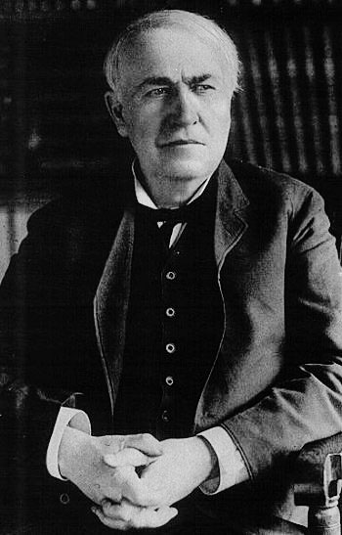
Technické vynálezy
Elektrická energie
Thomas Alva Edison
americký vynálezce
První Edisonova žárovka 1879
klikněte

Slide 4
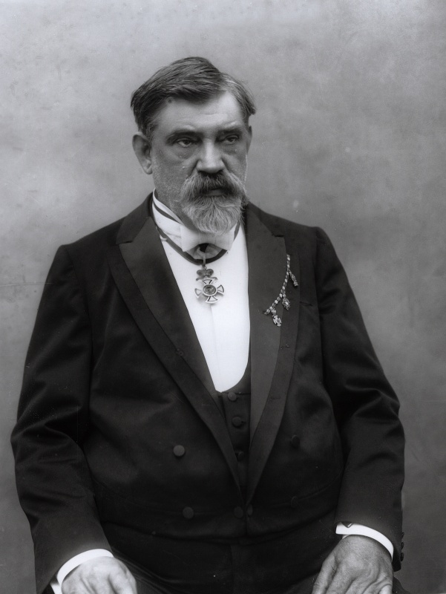
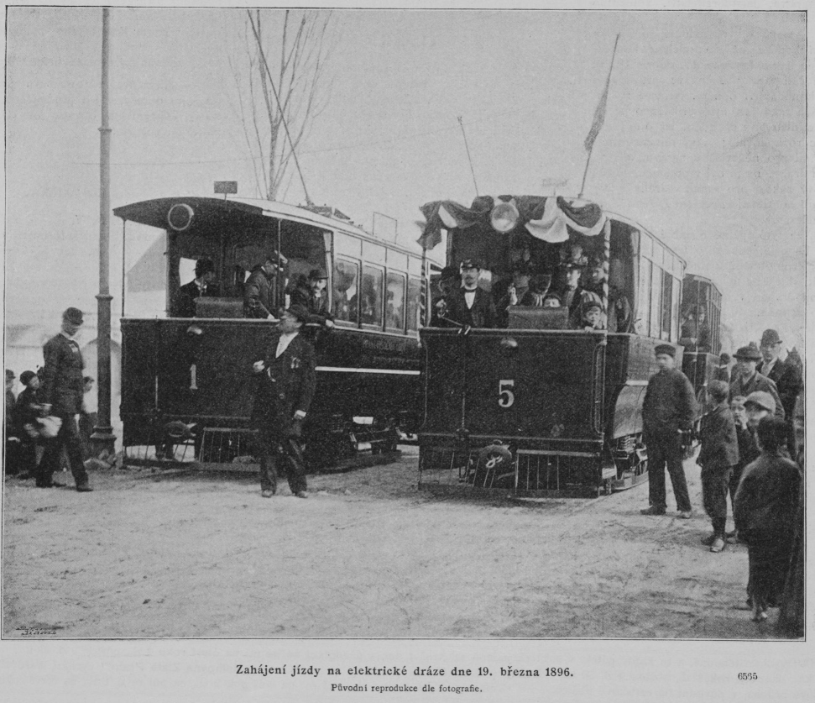
Technické vynálezy v českých zemích
Elektrická energie – přelom 19. a 20. století.
František Křižík
Inženýr, vynálezce , věnoval se el. energii
Založil první elektrotechnický závod u nás
Uhlíková lampa
Elektrická tramvaj od roku 1891

Slide 5
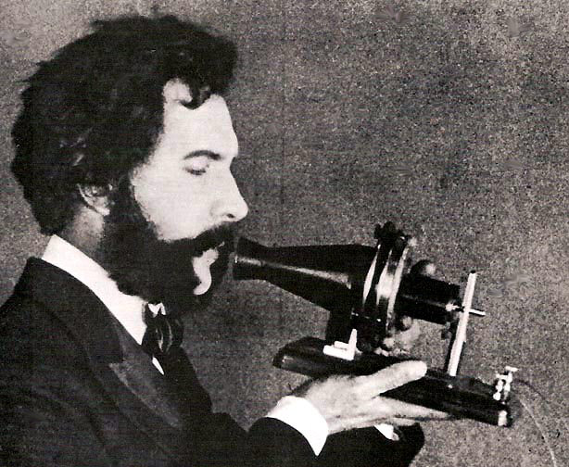
Elektrická lokomotiva
Telegraf
Později telefon
Alexander Graham Bell
Vynálezce 1.telefonu

Slide 6
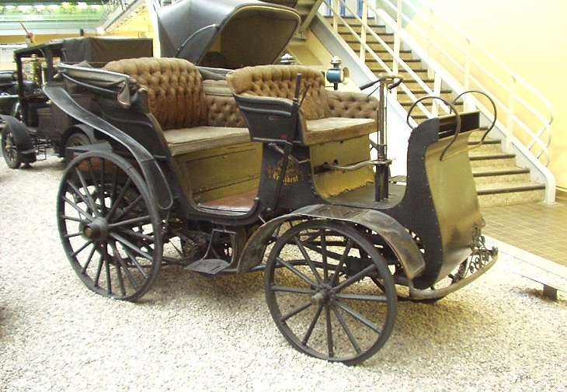
Výbušný spalovací motor
První český automobil Prezident
1897
Kopřivnice

Slide 7
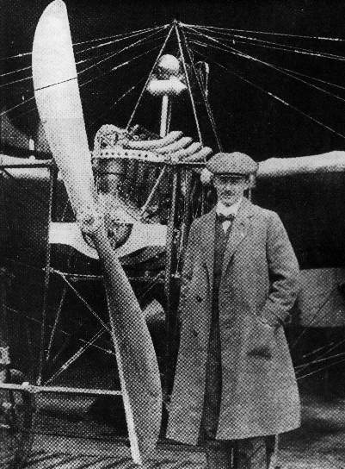
První pneumatiky
První motocykly - Mladá Boleslav
Létající stroje
Václav Kadeřávek – samolet
Pohon vleže šlapáním
NELETĚL
Jan Kašpar (na obrázku)
Vzlétl roku 1911
Doletěl z Pardubic do Prahy

Slide 8
Pamatujete si ?
1. | 2. | 3.
4. | 5. | 6.
konec

Slide 9
1. Jak se jmenuje vědec, který vynalezl první žárovku?
Thomas Alva Edison
František Křižík
Jan Kašpar
Správná odpověď

Slide 10
2. František Křižík vynalezl
Zářivku
Uhlíkovou lampu
Petrolejovou lampu
Správná odpověď

Slide 11
3. První elektrická tramvaj jezdila již v roce
1791
1991
1891
Správná odpověď

Slide 12
4. Velkým objevem koncem 19. století se stal vynález
Výbušný spalovací motor
Knihtisk
Raketový motor
Správná odpověď

Slide 13
5. První český automobil vyrobený
V Kopřivnici se jmenoval
Disident
Prezident
Tatra
Správná odpověď

Slide 14
6. Letadlo, které u nás poprvé vzlétlo v roce 1911 patřilo
Václavu Kadeřávkovi
Alexadrovi Grahamovi Bellovi
c) Janu Kašparovi
Správná odpověď

Slide 15
1. Jak se jmenuje vědec, který vynalezl první žárovku?
Thomas Alva Edison
zpět

Slide 16
2. František Křižík vynalezl
b) Uhlíkovou lampu
zpět

Slide 17
3. První elektrická tramvaj jezdila již v roce
c) 1891
zpět

Slide 18
4. Velkým objevem koncem 19. století se stal vynález
Výbušný spalovací motor
zpět

Slide 19
5. První český automobil vyrobený
V Kopřivnici se jmenoval
b) Prezident
zpět

Slide 20
6. Letadlo, které u nás poprvé vzlétlo v roce 1911 patřilo
c) Janu Kašparovi
zpět

Slide 21
Použité zdroje
NEZNÁMÝ. Thomas Alva Edison [online]. [cit. 3.6.2012]. Dostupný pod licencí Wikimedia Commons. Toto dílo je ve Spojených státech amerických dílem volným (public domain), protože tam bylo registrováno u U.S. Copyrights Office nebo zveřejněno před 1. lednem 1923. Aby mohlo být dílo umístěno na Commons, musí být volné jak ve Spojených státech, tak i v zemi původu. Pokud se nejedná o americké dílo, musí být uveden další popisek licence, který uvádí autorskoprávní status v zemi původu. na WWW: <http://upload.wikimedia.org/wikipedia/commons/0/04/Thomas_Edison.jpg>.
ŠECHTL, Ignác. Portrét Františka Křižíka [online]. [cit. 3.6.2012]. Dostupný pod licencí Wikimedia Commons. Tento soubor je volné dílo ve Spojených státech a těch zemích, ve kterých ochrana autorských práv trvá po dobu života autora a 80 let nebo méně. na WWW: <http://upload.wikimedia.org/wikipedia/commons/8/88/Krizik.jpg>.
ANONYM. Karlín, Vysočany, Zahájení jízdy na elektrické dráze, 1896 [online]. [cit. 3.6.2012]. Dostupný pod licencí Wikimedia Commons. ento obrázek (anebo jiný typ souboru) je volné dílo, protože doba ochrany autorských práv již vypršela a autor tohoto díla je neznámý. To platí v zemích Evropské unie a dalších státech, které chrání autorská práva autorů po dobu 70 let od zveřejnění, pokud autor zůstal neznámý. na WWW: <http://upload.wikimedia.org/wikipedia/commons/6/61/Tram_Karlin_Vysocany_1896.jpg>.

Slide 22
NEZNÁMÝ. Alexander Graham Bell hovoří do telefonu [online]. [cit. 3.6.2012]. Dostupný pod licencí Wikimedia Commons na WWW: http://upload.wikimedia.org/wikipedia/commons/f/f4/Actor_portraying_Alexander_Graham_Bell_in_an_AT%26T_promotional_film_%281926%29.jpg.
KAPITÁN, T. President First Car [online]. [cit. 3.6.2012]. Dostupný pod licencí GNU Free Documentation License. na WWW: <http://upload.wikimedia.org/wikipedia/commons/1/10/PresidentFirstCar.jpg>.
NEZNÁMÝ. Jan Kašpar [online]. [cit. 3.6.2012]. Dostupný pod licencí Wikimedia Commons. Tento soubor je volné dílo, protože doba ochrany majetkových autorských práv již vypršela. To platí ve Spojených státech, Austrálii, státech Evropské unie a dalších zemích, jejichž právní řád chrání majetková autorská práva po dobu života autora a 70 let po jeho smrti. na WWW: <http://upload.wikimedia.org/wikipedia/commons/f/f9/Jan_Kaspar.jpg>.

